Slide 1
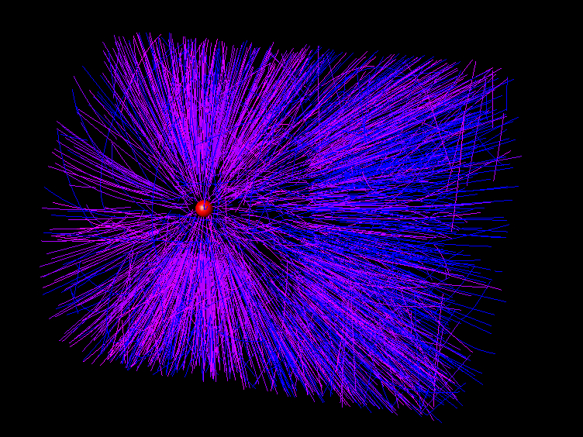
加速器で探るビックバン直後の
宇宙とQCD相転移
中條 達也
筑波大学
広島大学（講義・高エネルギー物理学特論） ２００９年１２月１日

Slide 2
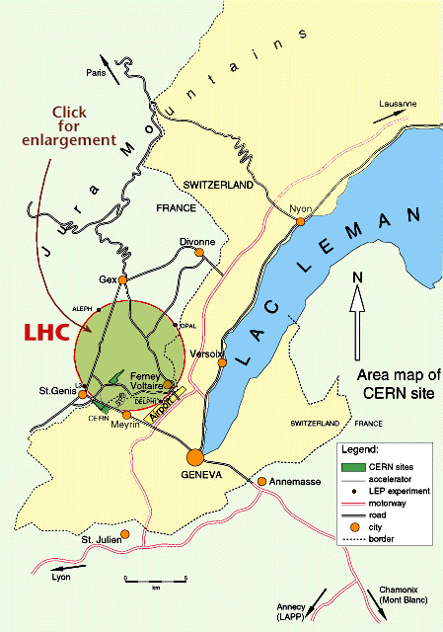

欧州合同原子核研究機構 (CERN)

Slide 3
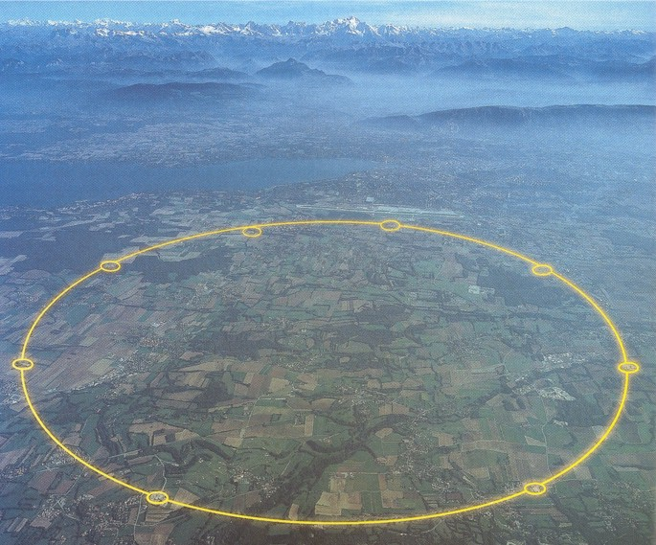
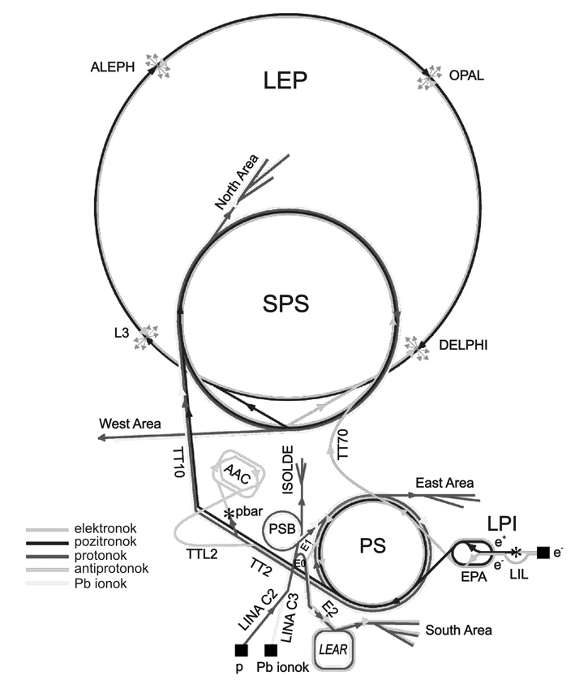
大型ハドロン衝突型加速器
LHC (the Large Hadron Collider)
→LHC
欧州合同原子核研究機構 (CERN)
LHCリング（周長約 27 km）

Slide 4
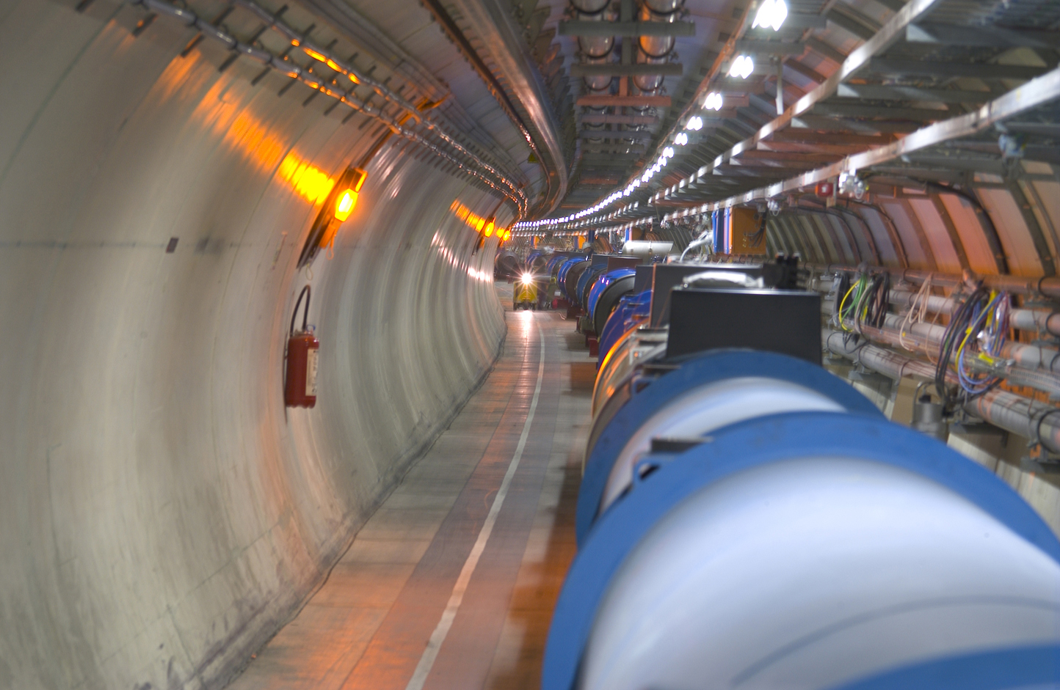

Slide 5


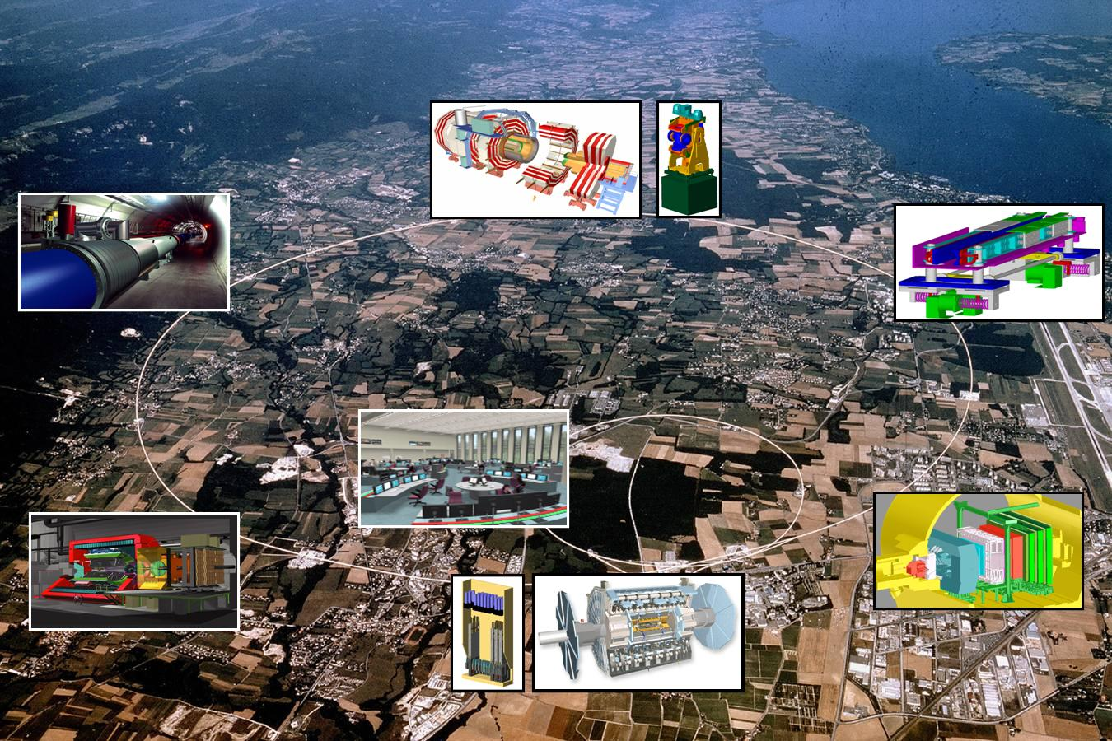
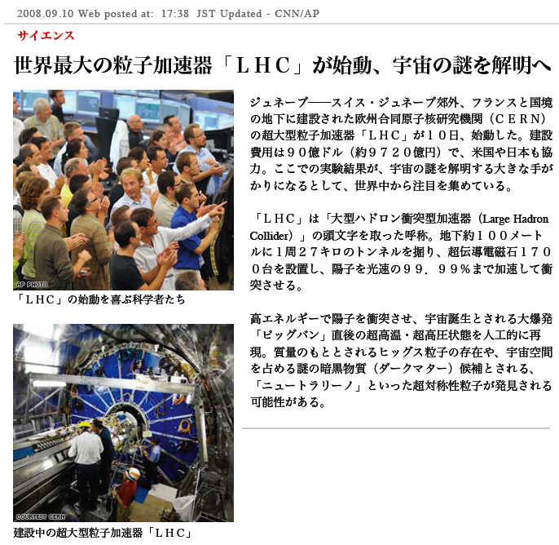
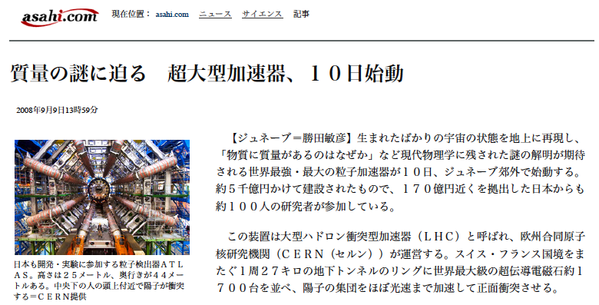

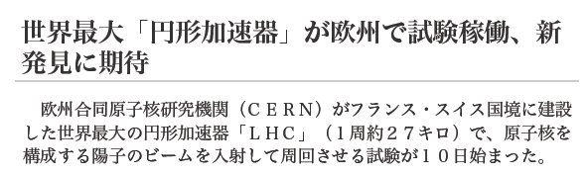
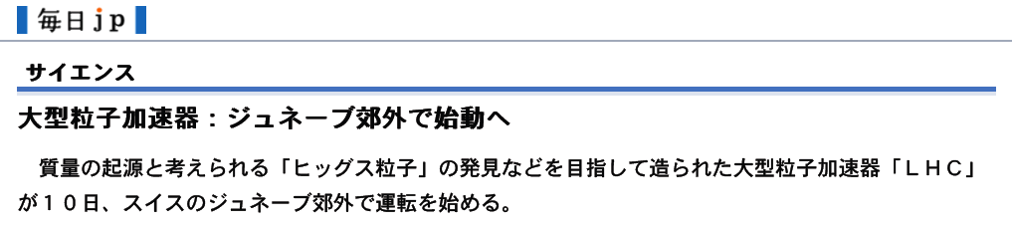
２００８年９月１０日

Slide 6
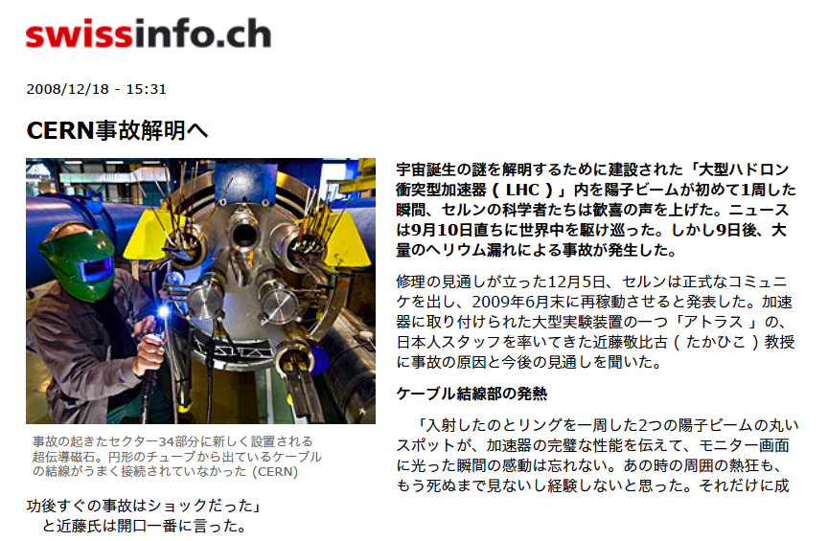

Slide 7
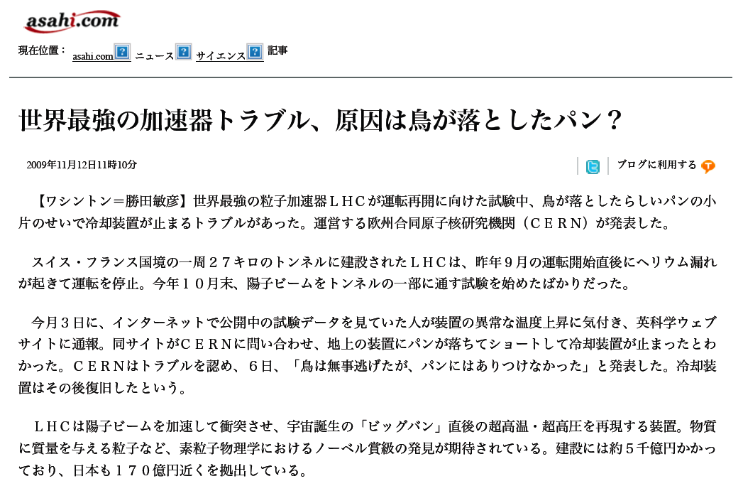

Slide 8
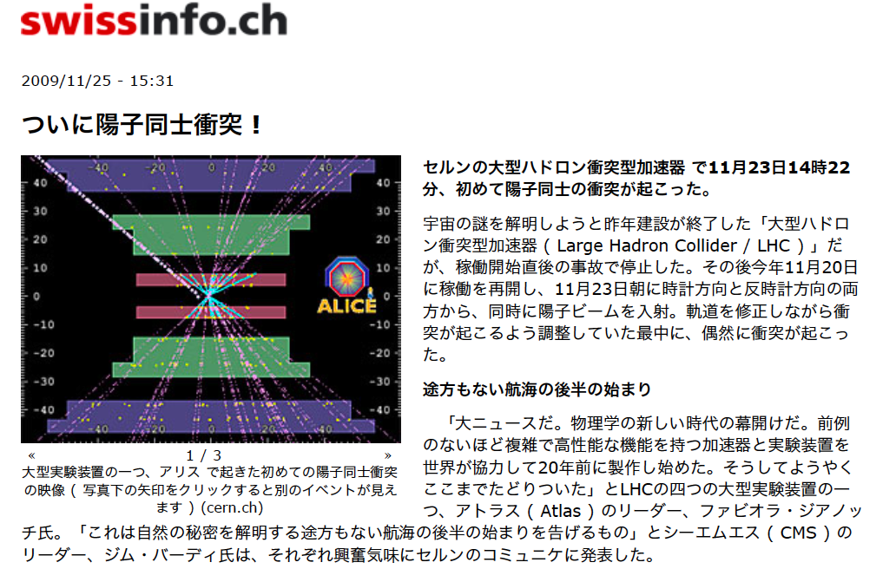
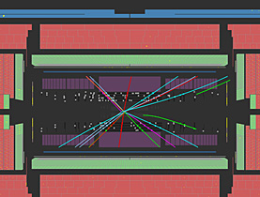
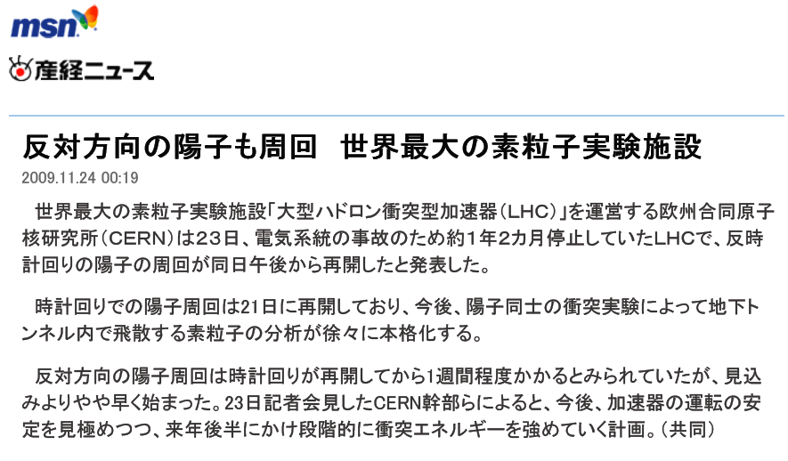
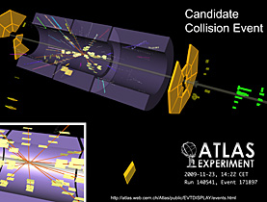
LHC加速器、最初の陽子同士衝突！ (2009.11.23)

Slide 9
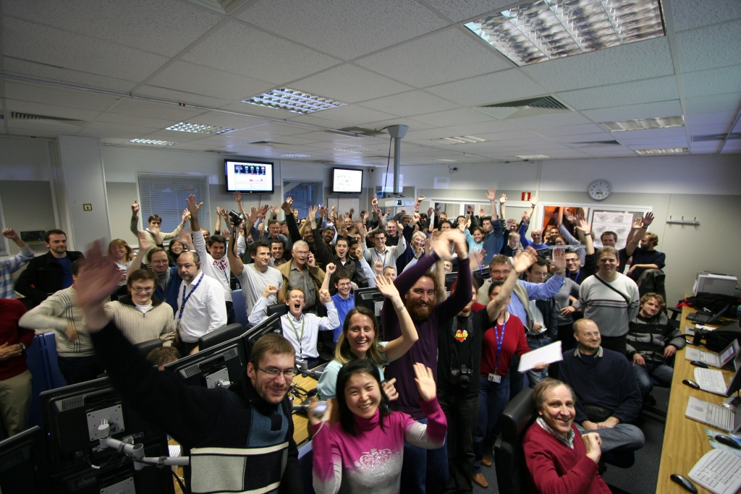
最初の陽子-陽子衝突を喜ぶ研究者たち
p+p √s= 900 GeV
(2009.11.23, ALICE実験コントロールルームにて)

Slide 10
なぜLHCの研究者たちはあの様に興奮していたのか？
そもそも、なぜ人類はあのような巨大なマシンを建設したのだろうか？
  総額５５００億円、（日本も１７０億円拠出）
  建設に１５年！！計画を含めると２０年の歳月

Slide 11
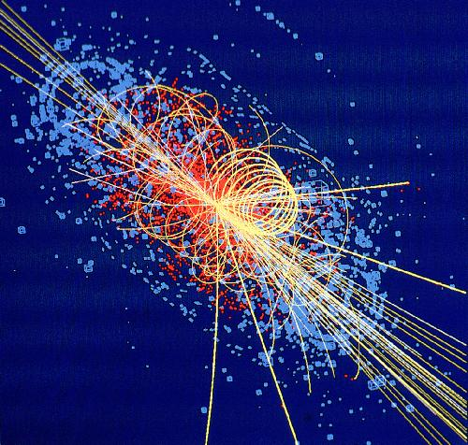
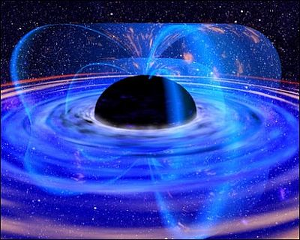
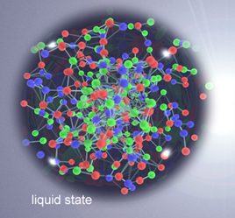
宇宙や物質の根源的な疑問に答える、
重要な手がかりを与える可能性！
ヒッグス粒子の探査、質量の謎
超対称性粒子と暗黒物質
ミニブラックホール生成 !?
ビックバン直後の初期宇宙
  クォーク・グルーオンプラズマ物性
＊ 物理学新時代の幕開け前夜！

Slide 12
この講義では…
ビックバン宇宙膨張
いかにして宇宙初期の状態をつくるのか？
クォーク・グルーオンプラズマ研究の歴史的背景
実験による”リトルバン”生成を目指して
RHIC実験でわかったこと
さらなる挑戦: RHIC から LHCへ
まとめ

Slide 13
1. ビックバン宇宙膨張

Slide 14
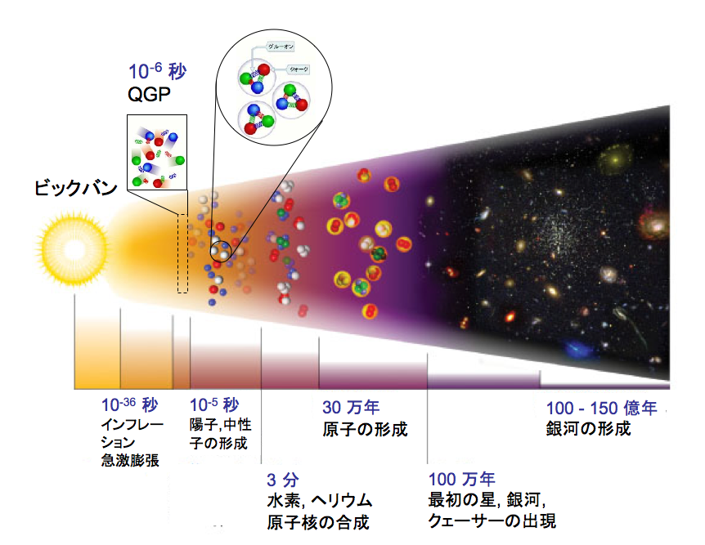
ビックバン宇宙論

Slide 15
ビックバン宇宙膨張、３つの証拠
  ハッブルの法則
  宇宙背景放射の存在
  ビックバン元素合成理論の成功

Slide 16
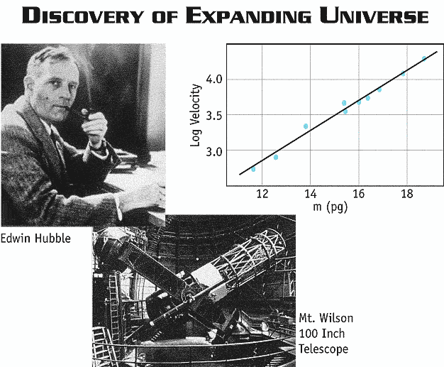
E. Hubble: 1929年、銀河後退の観測

Slide 17
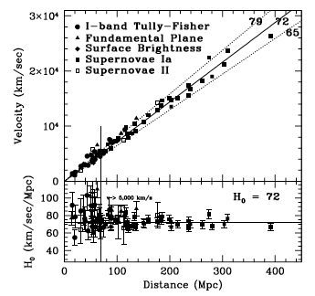
ビックバンの証拠：その１
v = H₀ × r,
  H₀ = 100 h km s⁻¹ Mpc (Hubble 定数, h は観測の不定性を表す)
ハッブル宇宙望遠鏡によるハッブル定数の決定
  400 Mpc までの銀河、超新星の速度と位置の関係を測定
  H₀ = 65 -79 km s⁻¹ Mpc⁻¹.
  h = 0.72 ± 0.08.
W.L. Freedman et al., Astrophys. J 553, (2001) 47,
Final Results from the Hubble Space Telescope
Key Project to Measure the Hubble Constant
* 1 pc = 3.26 光年, 1 Mpc = 10⁶ pc = 3.086 × 10²² m

Slide 18
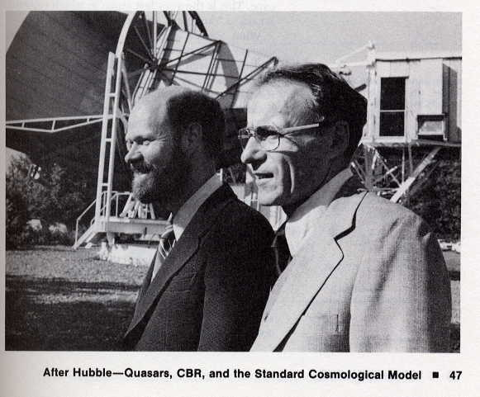
１９６０年代
宇宙マイクロ波背景放射 の観測 (λ = mm - m)
銀河が発する電波を観測する目的で始めた。
その中に「雑音」があらゆる方向から、同じ強度でやってきていることを発見！
→ 温度：約３K
Robert Wilson & Armo Penzias （ベル研究所）
Notes:
ベル電話研究所（現ベル研究所）のアーノ・ペンジアスとロバート・W・ウィルソンによってアンテナの雑音を減らす研究中に偶然に発見された。
CMBの放射は、ビッグバン理論について現在得られる最も良い証拠であると考えられている。1960年代中頃に CMBが発見されると、定常宇宙論など、ビッグバン理論に対立する説への興味は失われていった。標準的な宇宙論によると、CMBは宇宙の温度が下がって電子と陽子が結合して水素原子を生成し、宇宙が放射に対して透明になった時代のスナップショットであると考えられる。これはビッグバンの約40万年後で、この時期を「宇宙の晴れ上がり」あるいは「再結合期」などと呼ぶ。この頃の宇宙の温度は約3,000Kであった。この時以来、輻射の温度は宇宙膨張によって約1/1,100にまで下がったことになる。宇宙が膨張するに従って CMBの光子は赤方偏移を受け、宇宙のスケール長に反比例して波長が延び、結果的に輻射は冷える。この背景放射がビッグバンの証拠とされる理由について、詳しくはビッグバンを参照のこと

Slide 19
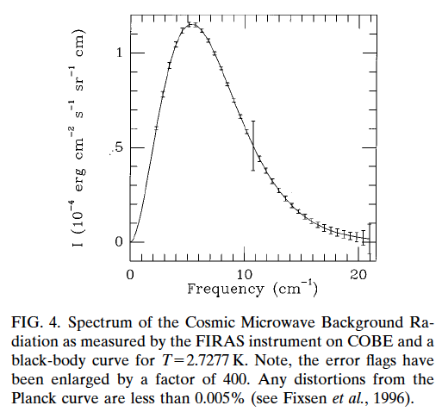
ビックバンの証拠：その２
宇宙背景輻射
  Cosmic Microwave Background (CMB).
COBE 衛星(the Cosmic Background Explorer)
  光子の強度を周波数の関数として測定。
  T_{CMB} = 2.725 ± 0.002 K (C.L. 95%)
  完璧な黒体輻射（プランク曲線）！
  10⁻⁵ の精度で、方向によらず強度が変わらない（等方性）
M.S. Turner, J.A. Tyson, Rev. of Mod. Phys. 71, S145 (1999).
Cosmology at the millennium

Slide 20
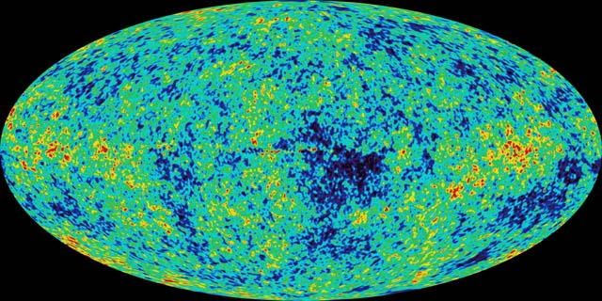
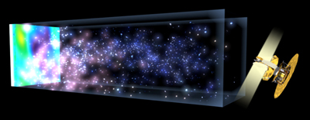
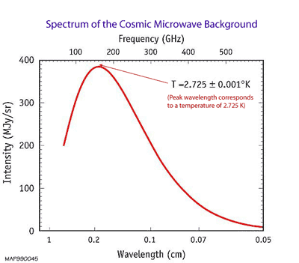
WMAPによるCMB揺らぎの観測
詳細な宇宙論パラメータの決定！
宇宙年齢：１３７億年
C.L.Bennett et al.,Ap.J.Suppl(’03)
Credit: NASA, WMAP

Slide 21
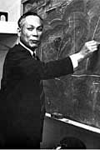
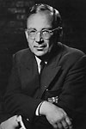
Big-bang nucleosynthesis (BBN)
ビックバン元素合成仮説：1940年代終わり、林忠四郎とジョージ・ガモフによって独立に提唱。
当初は水素より重い原子の生成を説明するために研究が始められる。
  高温の熱平衡状態の光子 ＝ 5K の黒体輻射を予言。
軽い元素がビックバン元素合成 (Big-bang nucleosynthesis, BBN) で作られたと提唱。
George Gamow
林忠四郎

Slide 22
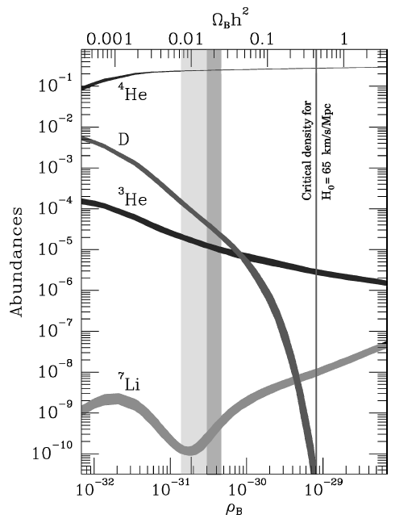
ビックバンの証拠：その３
⁴HeのHに対する存在比率(質量)が、観測値と BBN で良く一致。
その他の軽い元素も BBN でほぼ再現する。
M.S. Turner, J.A. Tyson, Rev. of Mod. Phys. 71, S145 (1999).
Cosmology at the millennium

Slide 23
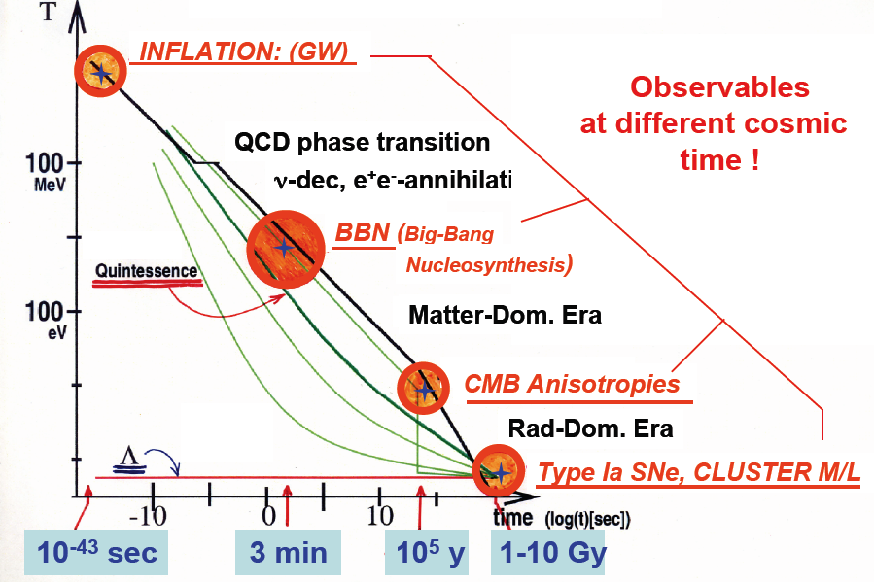
宇宙温度の変遷
折戸学, 梶野敏貴、
小特集「ビックバン元素合成と宇宙論」
プラズマ・核融合学会誌 79, 855 (2003) より.

Slide 24
２. いかにして宇宙初期の
状態を作り出すのか？

Slide 25
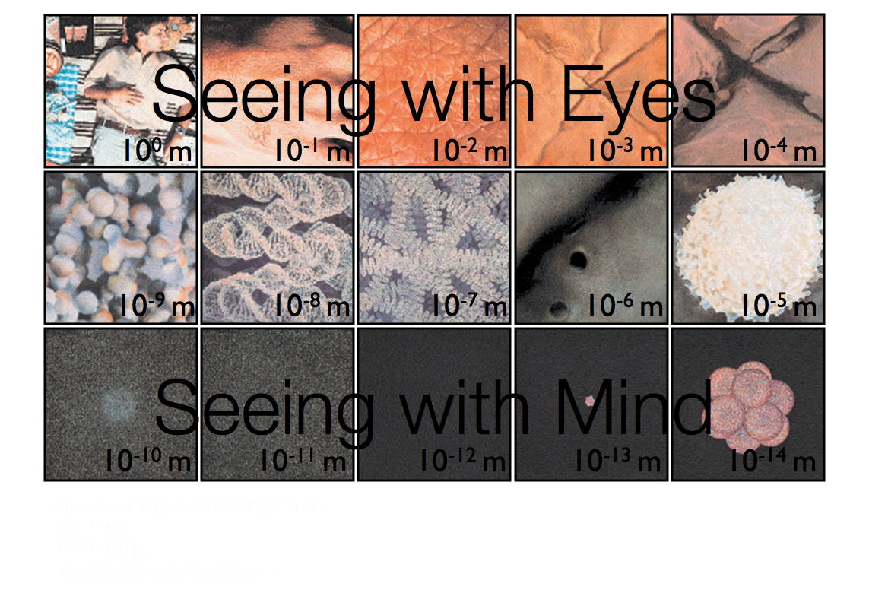

Slide 26
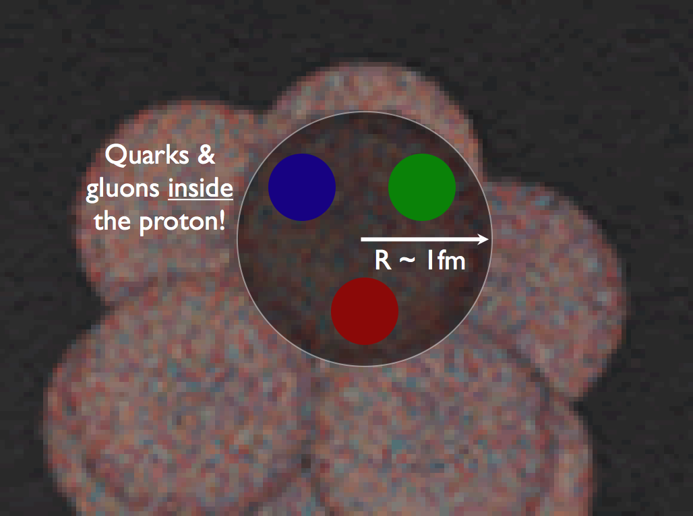
フェムトメータ (fm) の世界へ
1 femtometer = 1fm = 10⁻¹⁵m

Slide 27
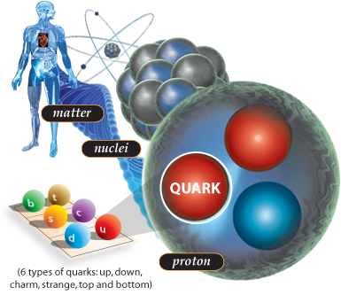
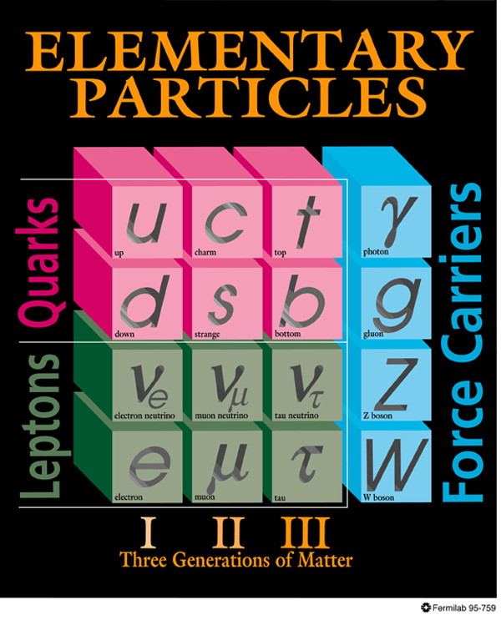
標準模型（Standard Model)
QCD (量子色力学)、
強い相互作用

Slide 28
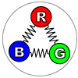
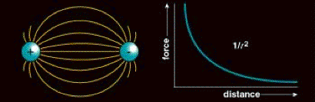
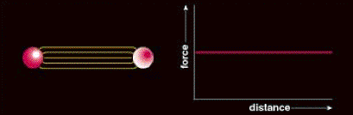
QED（量子電磁気学） と QCD（量子色力学）
QED (アーベリアン):
  光子：電磁力の媒介粒子、電荷なし
  フラックスの閉じ込めなし ⇒ 1/r ポテンシャル ⇒ 1/r² の力
QCD (非アーベリアン):
  グルーオン：強い力の媒介粒子、色電荷を持つ (赤, 緑, 青) ⊗ (反赤, 反緑, 反青)
  フラックスチューブを形成 ⇒ ~ r ポテンシャル ⇒ 一定の力
  クォークの（ハドロン内部）での閉じ込め
1/r²
force
distance
+
+…
force
distance
Notes:
QED（量子電磁力学） と QCD について：
場の量子が自分自身と直接結合（自己結合）するような理論：non Abelian
Now, let’s review the fundamental difference between QEC and QCD.
For QED, quantum electro-dynamics, is the Abelian theory.
The fource arises by the photon exchange, but photons does not carry charge.
The flux is not confined as shown in the figure, so that the potential is inversely proposional to the distance r.
Therefore, the force becomes 1/r2.
On the other hand for QCD, I. e. quantum Chromodynamics,
this is a non Abelian theory, and gluon carry the color charge (red, green, blue) and anti colors.
Flux tubes form, so that the potential is almost linear to the distance r. therefore the force is constant
As a function of r. this nature of QCD confines quarks in hadron.
Also the analytical calculation for the higher order of QCD is difficult, since gluons interact among themselves.

Slide 29
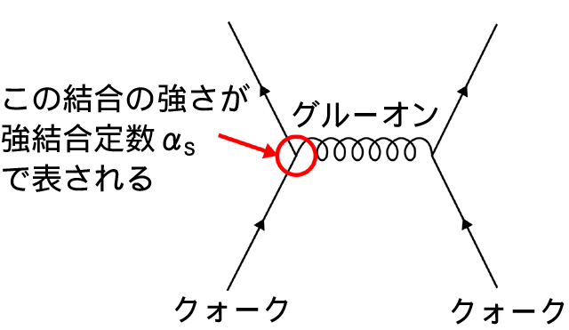
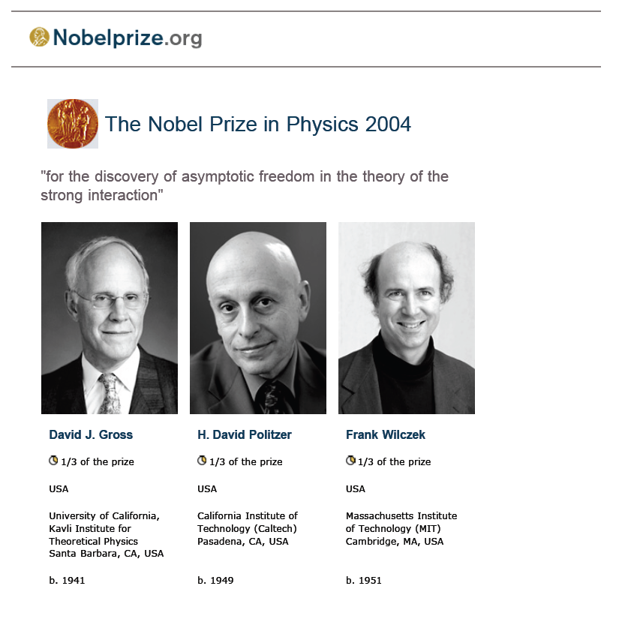
強い相互作用の理論（QCD）における漸近的自由性の発見

Slide 30
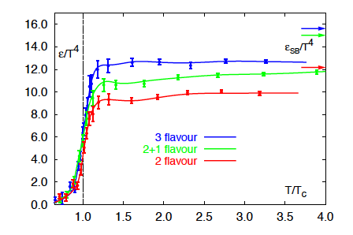
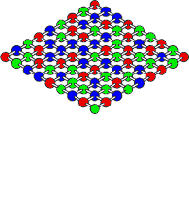
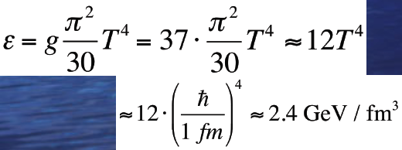
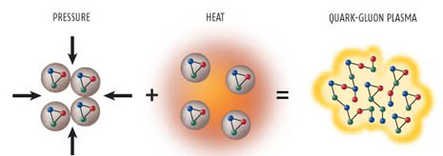
クォーク・グルーオンプラズマ(QGP)とは？
Lattice QCD Calculations
F. Karsch, Lect. Notes Phys. 583 (2002) 209.
理想ステファン・ボルツマン方程式
（エネルギー密度 ε と温度 Tの関係）
QGP 相での自由度
8 グルーオン, 2 スピン;
2 クォークフレーバ (u,d) と反クォーク,
2 スピン, 3 カラー
g = 37! (u,d クォークのみの場合)
ハドロン相での自由度
スピン0 のπ⁺, π⁻, π⁰中間子が３つで
g = 2J+1 = 3
Pressure Heat QGP

Slide 31
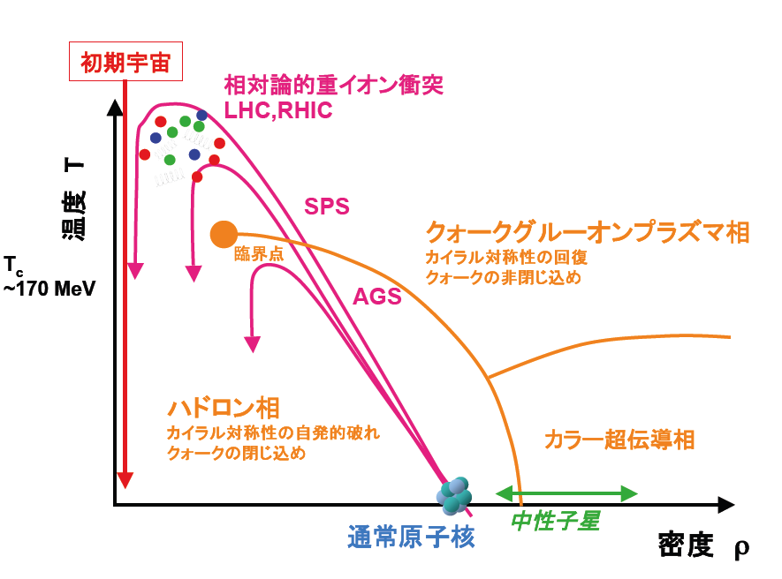
核物質の相図 (QCD phase diagram)
* 通常の原子核物質:
ε ~ 0.2 GeV/fm³, ρ ~ 0.16 /fm³

Slide 32
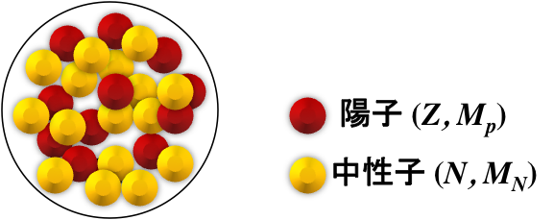
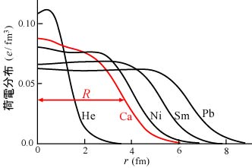
原子核の大きさ
R : 原子核半径 (1 fm = 10⁻¹⁵ m)
A : 質量数 （ = 陽子数 Z + 中性子数 N)
R₀ ~ 1.2 fm
原子核の飽和性
電子散乱による荷電分布
（陽子の分布）
原子核の密度 ρ はその種類によらずほぼ一定。
質量数 A が大きい原子核ほど大きい。

Slide 33
相対論的な速度で動く原子核 (金の場合）
2R ~ 14 fm
2R/γ ~ 0.13 fm
静止系
ブーストしている系

Slide 34
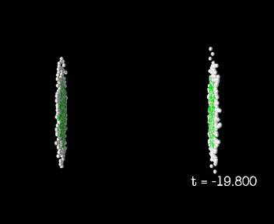

Slide 35
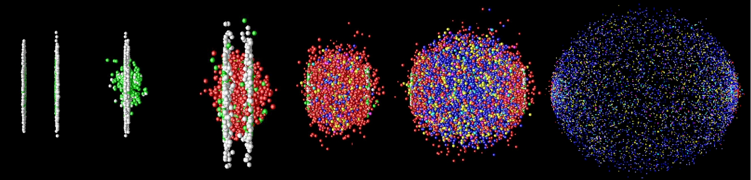
高エネルギー原子核衝突シミュレーション
による衝突系の時空発展
（１）衝突前 （２）衝突直後 （３）パートン散乱 （４）熱平衡、QGP生成 （５）ハドロン生成 （６）膨張とともに終状態へ
時間

Slide 36

QPG生成のシグナルとして、様々な
観測量が提唱された。
後にその多くが正しくないことが
判明する…
c.f.) PHENIX 実験 Conceptual Design Report

Slide 37
3. QGP研究の歴史的背景

Slide 38

実験的背景；その１
高エネルギー宇宙線の観測
JACEE:Japanese American Cooperative Emulsion Experiment
  原子核乾板による高エネルギー原子核衝突の観測

Slide 39

ε > 1 GeV/fm³ での<p_{T}> の急激な増加！
JACEE: PRD 57 (1986) 3249

Slide 40

実験的背景；その２
宇宙線の多粒子発生（原子核衝突）
固定標的；
衝突エネルギー5 TeV/核子
の原子核衝突イベント
2009.11.11 Heavy Ion Café, 松井氏のスライドより

Slide 41



１９５０年代→１９８０年代
E. Fermi （熱平行の概念, 1950）
L.D. Landau (流体的膨張, 1953 )
J. Bjorken（粒子多重生成、粒子描像によるエネルギー密度の定式化, 1983）
L.D. Landau
E. Fermi
J. Bjorken

Slide 42

クォーク・グルーオンプラズマ
実験的研究の歴史
2009.11.11 Heavy Ion Café, 浜垣氏のスライドより

Slide 43
4. 実験によるリトルバンの生成
をめざして

Slide 44





Slide 45



RHIC：相対論的重イオン衝突型加速器
RHIC Basics:
RHIC = Relativistic Heavy Ion Collider
2 counter-circulating rings
  3.8 km circumference
  1740 super conducting magnets
Collides any nucleus on any other
Top energies: 200 GeV Au-Au
  500 GeV polarized p-p
  Flexible machine:
  Species (p+p, d+Au, Cu+Cu, Au+Au)
  Energies (19, 22.5, 62.4, 130, 200 GeV)
4 Experiments

Slide 46



RF Cavities

Slide 47




高エネルギー重イオン衝突の時空発展
4
3
高い運動量移行をともなう
パートン散乱
熱平行状態とQGP生成
化学的粒子凍結
(非弾性散乱が終わり、
粒子比が固定)
運動学的粒子凍結
(弾性散乱が終る)
ハドロン粒子: 強い相互作用
-系の発展や媒質効果を
プローブできる
2
1

Slide 48








STAR

Slide 49



Display Event in PHENIX and STAR
金原子核の正面衝突において、約６０００個の粒子が生成される！

Slide 50


PHENIX Experiment

Slide 51


Slide 52

PHENIX実験

Slide 53
5. RHIC実験でわかったこと

Slide 54
ハドロン生成の起源 (1)
局所的熱平衡 (Tが一定) と 化学平衡(n_{i}粒子多重度が一定) を仮定
温度(T) と化学ポテンシャル (μ) で 粒子多重度 n_{i} が決定される
  (フェルミオン、ボソンに対する大分配関数より)
簡単に書けば…

Slide 55
ハドロン生成の起源 (2)
  ある１つの粒子生成比 (e.g., 反陽子-陽子比 pbar / p )
  → μ / T 比を決定
  別の粒子生成比 (e.g.,K中間子-パイ中間子比 K / π )
  → T ➔ μ
このようにして、全てのハドロン生成収量とハドロン生成比を決定することができる！

Slide 56



Slide 57

初期宇宙の状態に迫る！
初期宇宙:
  反陽子/陽子 = 0.999999999
pbar/p
(~0.8 at RHIC)
RHIC
NA44
Pb+Pb
E866
Au+Au
Beam Energy (GeV) →
√s [GeV]

Slide 58

横方向のダイナミックス
Q.いかに衝突系の内部までプローブできるか？
A. 高い横運動量を持った「ハード散乱した粒子」を測定する！
p
p_{T}
θ

Slide 59

Probes of the Medium (I)
Sometimes a high energy photon is created in the collision.
We expect it to pass through the plasma without pause.

Slide 60
Probes of the Medium (II)
Sometimes we produce a high energy quark or gluon.
If the plasma is dense enough we expect the quark or gluon to be swallowed up.

Slide 61



pQCD Calibrated Probes (p+p)
Baseline measurements in p+p collisions at RHIC
  Calibrated probes
  Supported by well-established theory (perturbative QCD = pQCD)
パイゼロ中間子
直接光子

Slide 62

直接光子の pT 分布 (Au+Au)
Now have a calibrated probe (good agreement of data and theory)
That works in the complex environment of two nuclei (Au+Au) colliding at high energies

Slide 63



Discovery of Strong Suppression (Au+Au)
peripheral
N_{coll} = 12.3 ± 4.0
central
N_{coll} = 975 ± 94
Scaling of calibrated probe works in peripheral Au+Au, but strong suppression in central Au+Au

Slide 64





π⁰ と荷電ハドロンの収量抑制
R_{AA} : Nuclear Modification Factor
核子同士の重ね合わせだと R_{AA} =1
理論計算との比較
Levai
without parton energy loss
中心衝突で強い収量の抑制！
Wang
Wang
with parton energy loss
Vitev
Levai
PHENIX AuAu 200 GeV
π⁰ data: PRL 91, 072301 (2003), nucl-ex/0304022.
charged hadron: submitted PRC, nucl-ex/0308006.
Au+Au→π⁰+X at √s_{NN} = 200 GeV

Slide 65

エネルギー密度の推定
Nuclear Modification Factor
~ Survival Probability
in medium
To reproduce data by “Jet quenching” parton energy loss model:
  グルーオン密度:
  dN_{g}/dy ~ 1100
  エネルギー密度:
  ε > 100 ε₀ (!)
  (= ε > 15 GeV / fm³)

Slide 66


ジェットとは？
(taken from P.Stankus PHENIX Focus talk, 2005)
On-line display from Fermilab, ca 2004
実験的に観測される高い運動量をもったハドロンの束
クォークやグルーオン同士の高い運動量移行反応で生成される
運動量保存により、角度にして約１８０°方向に対になって生成
A UA2 two-jet event, ca 1982

Slide 67


More Jets !!

Slide 68

ジェットの方位角相関の様子
(陽子-陽子 p+p 衝突の場合)
トリガー粒子
Near-side
Away-side
パートナー粒子
STAR event display in p+p

Slide 69
STAR実験によるジェットイベント
Find this………in this
p+p →jet+jet (STAR@RHIC)
しかしながら、金原子核衝突で
ジェットを見つけ出すのは実験的に
非常に困難！
（処方）統計的手法を用いる
Au+Au →??? (STAR@RHIC)

Slide 70

ジェットと２粒子方位角分布
p+p → di-jet
PRL 90, 082302
トリガー
Away side
Near Side
trigger: highest p_{T} track, p_{T}>4 GeV/c
Δφ distribution: 2 GeV/c < p_{T} <p_{T} ^{trigger}
normalize to number of triggers

Slide 71


金原子核衝突における方位角分布
Au+Au 周辺衝突
Au+Au 中心衝突
PRL 90, 082302
Near side: 中心衝突でも、周辺衝突でも、p+p と同じ
Au+Au 中心衝突でジ反対方向のジェットが消滅！
?

Slide 72


ジェットの通過によって媒質はいかに反応するか？

Slide 73



高エネルギーパートンが物質中
を通過した際に失われた
エネルギーはどこに？
どのように物質中を
伝播するのか？
Away side
Near side
Away side に２つのピーク？
衝撃波！？

Slide 74
２００５年４月１８日 朝日新聞

Slide 75

集団的運動は見えるのだろうか？
Simple answer: Yes! 非常に高い集団運動的振る舞いが RHIC でみえた.

Slide 76

完全流体の実現か?
粘性なしの流体力学模型,RHICで初めてデータを再現
v₂
Lines:
Hydrodynamics calc. with QGP type EoS.
*viscosity = resistance of liquid
to shear forces (and hence to flow)
* Required QGP Type EoS in Hydro model
p_{T} (GeV)
熱平衡にかかる時間 t=0.6 fm/c 、
エネルギー密度 ε=20 GeV/fm³

Slide 77


Analogy in Atomic System
Same phenomena observed in gases of
strongly interacting atom at 10⁻⁶ K
M. Gehm, S. Granade, S. Hemmer, K, O’Hara, J. Thomas
Science 298, 2179 (2002)
The RHIC fluid behaves like this, that is, a strongly coupled fluid.

Slide 78

v₂ とクォーク融合模型
Notes:
How about the quark recombination model on v2?
High pt , it is not expacted that hydro works at high pt.
High pt hydro, same suppression factor by hydro. Species. Particle dependent.

Slide 79


v₂ とクォーク融合模型
構成クォークの数でのスケーリング則が成り立つ
  中間子（クォーク-反クォーク対）n =2,
  バリオン（（反）クォーク３つ）n =3,
圧力勾配がハドロンレベルではなく、クォークレベルで生成・発展している証拠！

Slide 80
RHIC 実験でわかったこと（まとめ）
ハドロン生成、粒子比：熱平衡状態とQCD相転移の臨界温度に近いハドロン生成温度の実現。
反対側のジェットの消滅（グルーオン密度とQGP物質のエネルギー損失）
ジェットと媒質の相互作用：衝撃波生成か？
大きな集団運動の観測とクォーク融合モデルによる自然な解釈
…（ここでは紹介しきれなかった実験結果、多数）

Slide 81

5. さらなる挑戦；
RHIC からLHC へ

Slide 82




LHC加速器を使った４つの実験
LHC の性能：
  p+p, √s = 14 TeV
  Pb+Pb, √s_{NN} = 5.5 TeV（RHICの３０倍！）, 5×10²⁵ cm⁻²s⁻¹
CMS
LHC-b
ALICE
ATLAS

Slide 83




ALICE実験：
LHCにおける唯一重イオン衝突に特化した実験
30カ国, 100機関, ~1,000 人
２０10年より、本格的な物理実験開始！

Slide 84





























ALICE Collaboration

Slide 85


Slide 86

LHC実験;
より宇宙初期の状態へ迫る！！
高温QGP物質の解明へ
RHIC よりハードなパートン衝突が支配的。ジェットが多数発生。
RHIC より重いクォーク（チャーム、ボトムクォーク）が約２０倍多く作られる。
RHICで見たように、多くの新発見があるはず！

Slide 87


広島大学:
ALICE Photon Spectrometer
(PHOS)
Slide from K. Shigaki (Nagoya mini workshop 2009)

Slide 88


筑波大学：
ALICE-電磁カロリメータ増強プロジェクト
Slide from Y. Miake (ALICE Seoul workshop 2009)

Slide 89
まとめ
２０００年から開始した RHIC加速器を使った実験により、クォーク・グルーオンプラズマ相転移の確証を得た。
  宇宙誕生から１００万分の１の状態、”リトルバン”の再現
  QCD相転移を強く示唆する実験結果、それをサポートする理論
  QGP物性の解明に向けて、精密測定の時代へ!
  QCD 相図のマッピング
２０10年より、LHC加速器がいよいよ本格的に稼働を開始。
  より宇宙初期へ迫り、QGP相のさらなる理解、全く予期しない新発見も！

